Slide 1


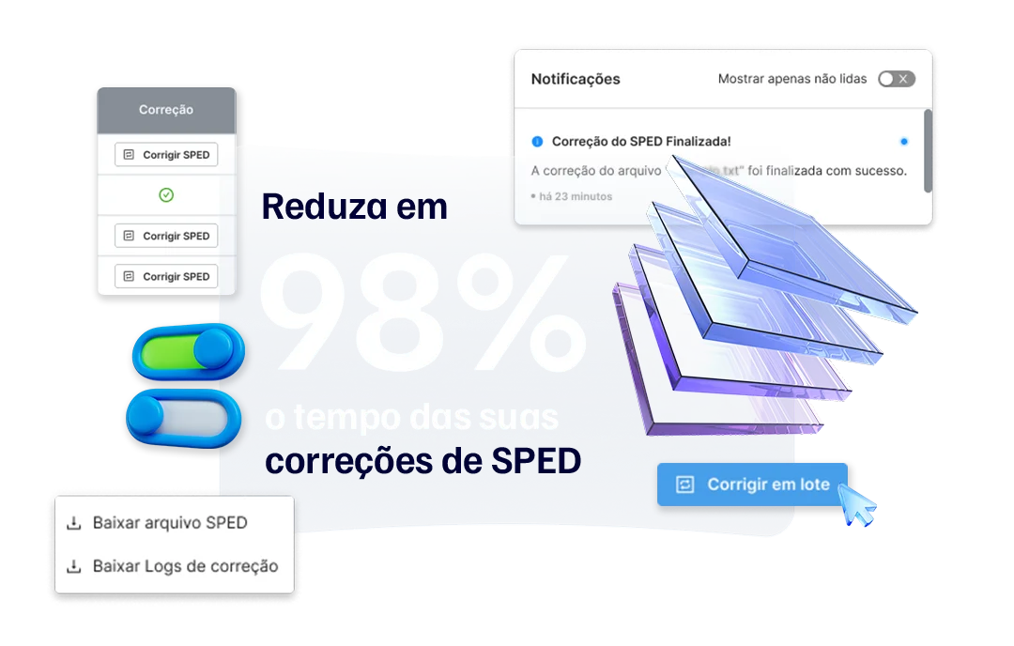
Proposta: Corretor Automático de SPEDs da E-Auditoria
Cliente:
{{nome}}
Software Líder em Auditoria Tributária no Brasil.
Notes:
A Plataforma eA, chamamos de 'antivírus fiscal' exatamente porque ela protege a empresa contra possíveis vulnerabilidades tributárias, como um antivírus faz com os sistemas.
A ideia é evitar que erros ou inconsistências se transformem em problemas, garantindo que toda a sua rotina tributária esteja segura e dentro da conformidade.
Com a e-Auditoria, você vai automatizar o processo de fiscalização, trazendo uma segurança extra para o seu negócio e evitando surpresas com o fisco.
Além disso, a plataforma vai além de apenas identificar problemas – ela oferece insights práticos para otimizar a gestão tributária e levar oportunidades para sua empresa, dando uma base sólida para decisões mais confiáveis.

Slide 2


Conteúdo da Proposta (Clique na parte desejada)
CORRETOR DE SPEDS
ITENS COMPLEMENTARES
Corretor Automático de SPEDs
Análise Completa com SPED do
Risco de Corrigir apenas com o PVA
Pág. 3
Pág. 11
{{nome}}
Corretor de SPEDs via Excel em Lote
Pág. 10
Funcionalidades Inclusas
Pág. 4
Pág. 12
erros corrigidos de forma automática em 2 minutos
Relatórios e Arquivos Gerados: - SPED Corrigido (TXT) - Relatório de Logs de Erros (Em PDF, pronto para mandar para Cliente) - Laudo de Auditoria por IA (Em PDF, pronto para mandar para Cliente) - Relatório de Inconsistências (Multa Estimada:
{{erros}}
Fluxo Completo de Correção do SPED
Quem é a E-Auditoria & Próximas Funcionalidades
Pág. 5
Pág. 13
Ganhos para Escritório de Contabilidade
Opinião dos
Clientes
Pág. 8
Pág. 15
Redução Tributária via ICMS Não aproveitado
Investimento & Implantação
Pág. 9
{{multa}} )
Pág. 16

Slide 3
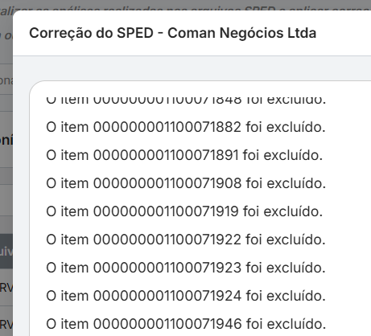


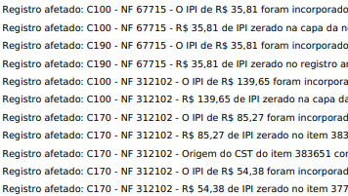
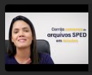
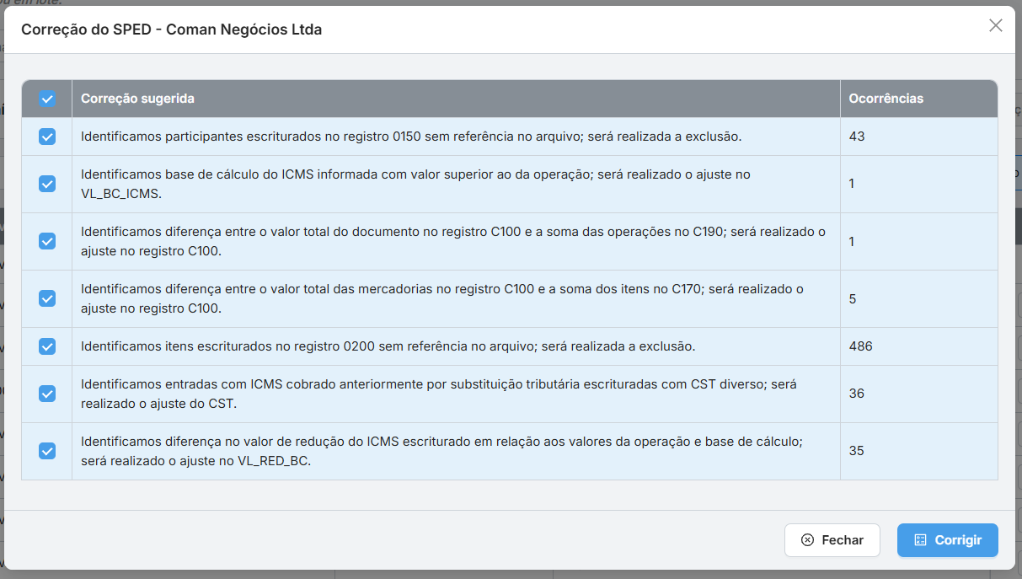
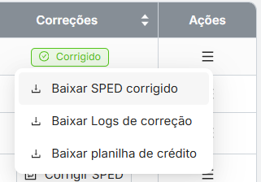

Corretor Automático de SPEDs (Fiscal e Contribuições)
Conteúdo da Proposta
1
Ao lado de todos os seus SPEDs, corrija individualmente ou em Lote
3
Veja o Log com todos os Erros que foram Corrigidos. Envie o PDF gerado, com sua Logo, para seu Cliente
2
Veja quais erros e ocorrências identificamos para Corrigir Automaticamente. Clique em “Corrigir”
Veja o vídeo de Correção do SPED (1 min 23 seg)
ASSISTIR
4
Baixe seu SPED Corrigido e o Log de Erros. Também receba diretamente no seu e-mail

Slide 4
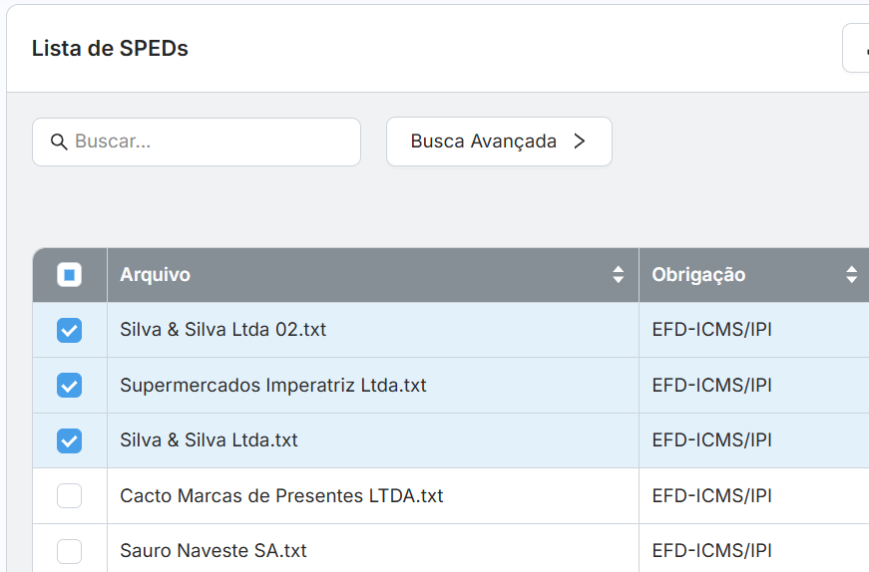
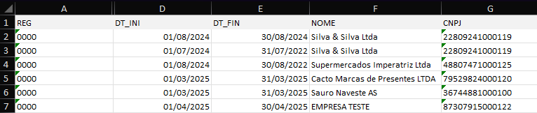

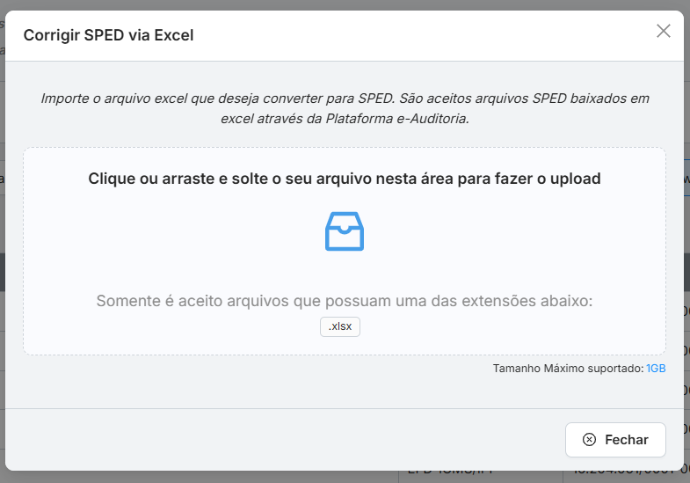
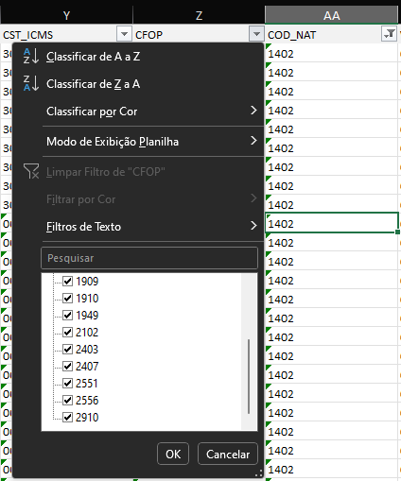
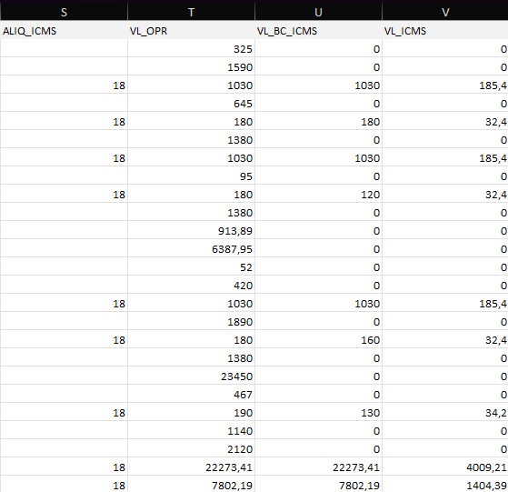
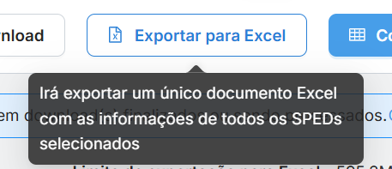

Correção através da Conversão de SPEDs para Excel (Em Lote)
Conteúdo da Proposta
1
Selecione quantos SPEDs quiser, de 1 ou de várias empresas, independente da competência
3
Acesse seu Excel Único, filtre e faça diversas Alterações em Lote, corrigindo todos os SPEDs de uma única vez
4
Converta o Excel alterado em SPEDs Corrigidos (TXT) em um único clique
2
Clique em “Exportar para Excel” para gerar 1 Único Excel com todos os SPED selecionados
5
Baixe seus SPEDs corrigidos em um único clique

Slide 5
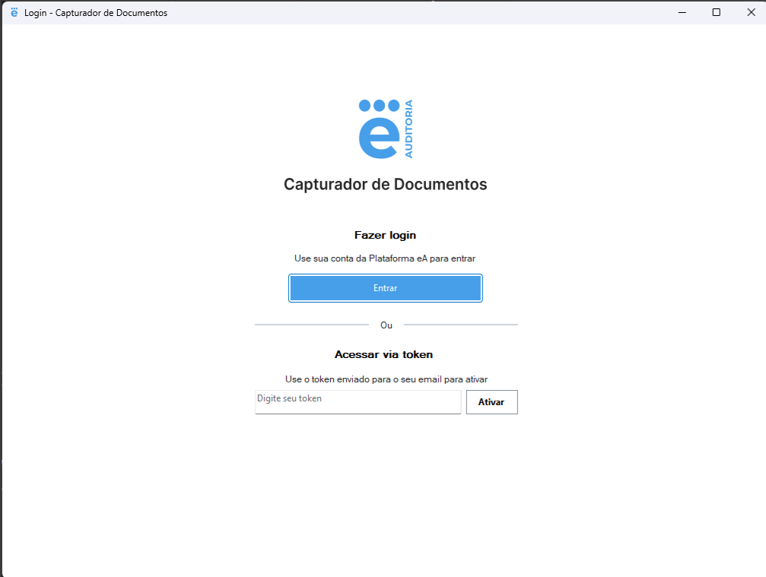
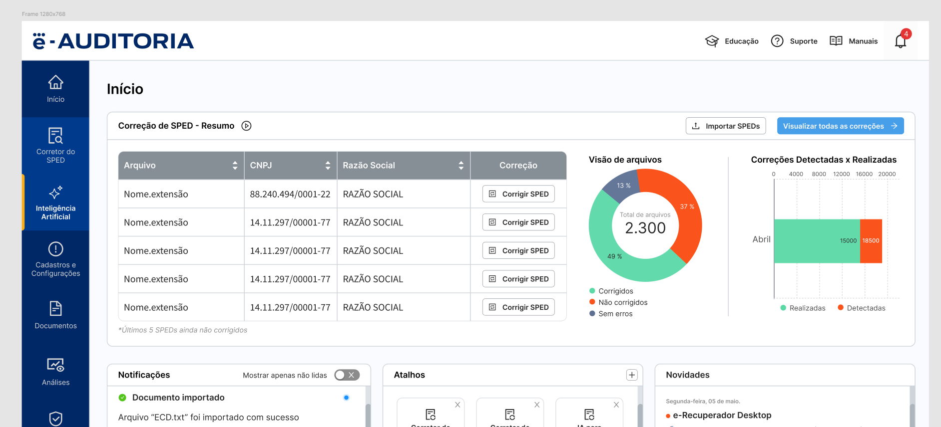
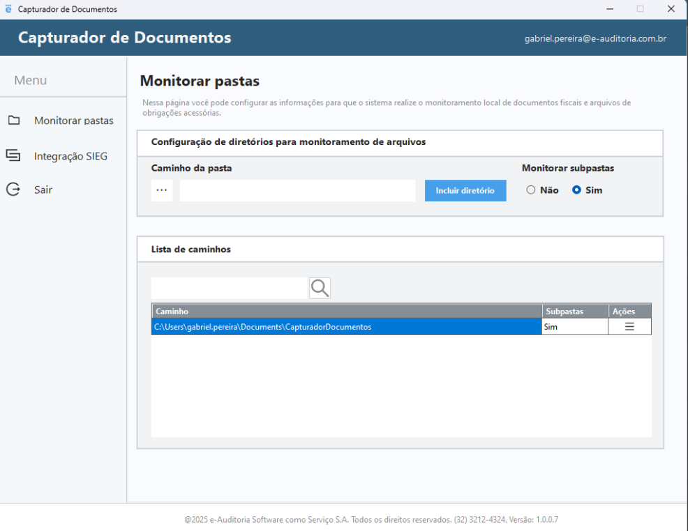
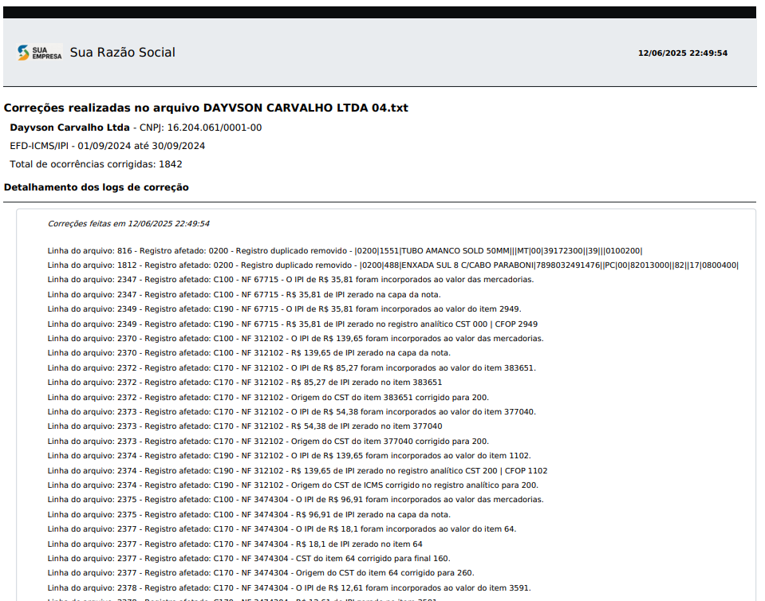
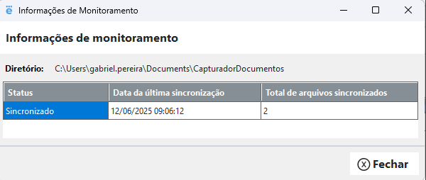
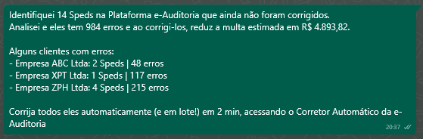
Conteúdo da Proposta
Como Funciona do Arquivo do Cliente ao SPED Corrigido (Início) (Fim)
1
2
3
4
Envie automaticamente todos os seus SPEDs diretamente do seu computador
Corrija automaticamente seus SPEDs (Fiscal e Contribuições*)
Baixe o SPED Corrigido e mande o Log de Erros com sua Logo para encantar seu cliente
Veja os SPEDs com Correções possíveis e Receba “SPED com Correção” direto no WhatsApp*
* Disponível em 23/jun
* Disponível em 30/jul
Identifiquei 4 SPEDs na E-Auditoria que ainda não foram corrigidos.
São dos clientes:
- Coman Ltda: 3 SPEDs | 647 Erros
- Silva & Silva Ltda: 1 SPED | 186 Erros

Slide 6
Esses Erros acontecem com você?
Tomam seu tempo?
Remoção de Itens e Registros duplicados ou desnecessários
Ajustes na escrituração de CFOP e CST
Ajustes de bases de cálculo, valor de operação e itens
Verificação de créditos gerados por empresas Simples Nacional
1
Remover itens nas NFs de emissão própria
8
Corrigir CST final 10, 30 ou 70
13
Validação VL_MERC (C100 x C170)
19
Ajuste escrituração de entradas do SN - BC_ICMS, ALIQ, ICMS
2
Remover registros duplicados
9
Corrigir CSTs de importação direta
14
Ajuste VL_ITEM (inclusão IPI e ICMS ST)
20
Ajuste escrituração de entradas do SN - CST
3
Remover itens não referenciados no período
15
Validação VL_DOC (C100 x C190)
21
Ajustes crédito Simples Nacional
Zerar campos de impostos sem direito a crédito, mantendo o enfoque do declarante;
4
Remover participantes não referenciados no período
16
Corrigir Base de Cálculo maior que Valor Operação
22
Ajustes crédito Simples Nacional (exceções)
10
Zerar IPI
17
Corrigir Redução da Base de Cálculo
23
Gerar planilha com crédito Simples Nacional
Cruzamento com XML de Entrada
11
Zerar ICMS ST
18
Ajustar o valor do inventário (H005)
Ajuste CFOP escrituração de bonificação
Zerar valores de CFOP 5929 e 6929
Outros tipos
5
12
Ajuste CFOP escrituração de devoluções
24
Ajuste série da nota fiscal
6
Ajuste CFOP de outras operações
25
Atualizar os totalizadores de registros
7
Sped Fiscal

Slide 7
Esses Erros acontecem com você?
Tomam seu tempo?
Remoção de Itens e Registros duplicados ou desnecessários
Validações e Ajustes na Escrituração
Ajustes na Base de Cálculo e Valores de Pis e Cofins
Remoção de Operações Desnecessárias
1
Remover registros duplicados
6
Ajustar campos 15 NAT_BC_CRED e 16 IND_ORIG_CRED do F100 em operações sem crédito
11
Excluir ICMS da base de cálculo do PIS e COFINS
16
Remover notas de uso e consumo
2
Remover itens não referenciados no período
7
Ajustar CST de notas de bonificação
12
Gerar planilha de crédito da exclusão
17
Remover notas de remessa
3
Remover participantes não referenciados no período
8
Ajustar CST de notas de imobilizado
13
Zerar base de cálculo na revenda de produtos ST e MONOFÁSICO
18
Remover notas de transferência
4
Remover registro 0140 para estabelecimento sem movimento
9
Validações de ano, mês e série escrituradas, a partir da chave do documento
14
Ajustar base de cálculo do PIS e COFINS para algumas operações, conforme VL_ITEM - VL_DESC - VL_ICMS
Remover registro F200 para empresa não imobiliária
Validação do VL_MERC, conforme cruzamento C100 x C170
Ajustar VL_PIS e VL_COFINS, conforme VL_BC * ALIQ
Outros Tipos
5
10
15
19
Zerar créditos de períodos anteriores nos registros 1100 e 1500
20
Consolidar receitas informadas no M400 e M800 em uma única conta contábil analítica
21
Atualizar totalizadores de registros
Sped Contribuições

Slide 8

Porque você deveria contratar a E-Auditoria?
Conteúdo da Proposta
Reduzir em 98% do tempo operacional
Ganho para o dono: Aumenta produtividade sem precisar contratar ou fazer horas extras.
Rotina do analista: Ganha tempo, elimina tarefas cansativas.
Carreira do analista: Libera tempo para projetos de maior valor técnico.
Evita erros e passivos fiscais
Ganho para o dono: Protege o escritório contra multas, perdas e danos à imagem.
Rotina do analista: Mais segurança nas entregas, menos retrabalho.
Carreira do analista: Evita exposição a falhas e melhora a imagem interna.
Automatiza correções de SPED e separações no Simples
Ganho para o dono: Otimiza a operação, reduz erros invisíveis dos processos manuais.
Rotina do analista: Diminui drasticamente retrabalho e erros das revisões linha a linha.
Carreira do analista: Mostra domínio da tecnologia e foco em eficiência.
Ajuda a encontrar oportunidades de recuperação tributária
Ganho para o dono: Abre novas frentes de faturamento através de oportunidades ocultas.
Rotina do analista: Passa a atuar também com inteligência fiscal e dados estratégicos.
Carreira do analista: Participa diretamente da geração de receita.
Garante confiança para atender Lucro Real e Presumido
Ganho para o dono: Atrai e mantém clientes de honorários mais altos.
Rotina do analista: Segurança para lidar com tributos mais complexos.
Carreira do analista: Posiciona como profissional apto a atender contas estratégicas.
Gera relatórios visuais e profissionais
Ganho para o dono: Encanta o cliente com entregas de alto padrão.
Rotina do analista: Economia de tempo e padrão visual pronto.
Carreira do analista: Valoriza o trabalho técnico com aparência mais profissional.

Slide 9
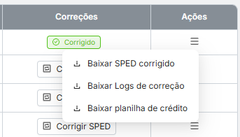


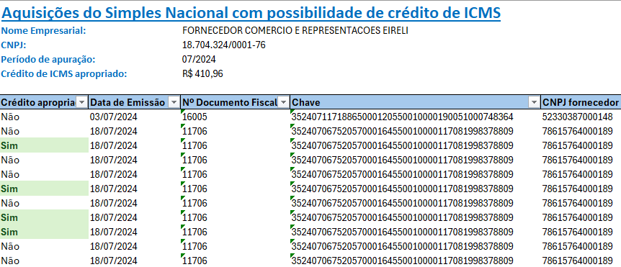


Conteúdo da Proposta
Correção Automática de Créditos de ICMS não aproveitados (Simples Nacional)
Princípio
Compras de fornecedores do Simples Nacional permitem crédito de ICMS
Muitos desses créditos não são aproveitados por falhas na escrituração
Nossa solução identifica automaticamente essas falhas e faz a correção da escrituração
Preparada para as regras específicas de todas as Unidades da Federação
QUAL A LÓGICA?
COMO ENTREGAMOS A REDUÇÃO TRIBUTÁRIA?
Redução Tributária
Redução direta do valor do ICMS a pagar
Aproveitamento integral dos créditos de ICMS permitidos
Ganho de competitividade pela diminuição do custo tributário
Compra de Fornecedor do Simples Nacional
Auditoria Automática com e-Auditoria
Ganhos para Empresa
Recuperação automática de créditos esquecidos
Eliminação do retrabalho manual e redução de erros
Regularidade fiscal, evitando passivos e autuações
Mais segurança e previsibilidade na escrituração
Liberação imediata de caixa, melhorando o fluxo financeiro
Correção da Escrituração Automática
Atende todos os Estados
Menor Valor de ICMS a Pagar

Slide 10

Conteúdo da Proposta
Análise Completa do SPED do
{{nome}}
Informações
Nome do Cliente:
CNPJ:
Competência:
Arquivo enviado por:
Data do Envio:
CORREÇÃO AUTOMÁTICA DE SPEDS
ARQUIVOS GERADOS PARA DIFERENCIAÇÃO
{{nome}}
Erros encontrados e corrigidos Automaticamente
2 min Foi o tempo total para correção automática
Log de Correções Realizadas PDF com sua Logo, mostrando para cliente cada uma das correções automáticas, evidenciando seu trabalho como contador.
Laudo de Auditoria por IA PDF 100% feito por Inteligência Artificial, que evidencia a importância da Auditoria como Blindagem Tributária, realizada pelo seu escritório.
Relatório de Inconsistências Detalhamento da Auditoria, mostrando o embasamento tributário de cada uma das inconsistências apontadas.
{{erros}}
{{down1}}
{{cnpj}}
{{competen}}
{{down2}}
{{enviou}}
AUDITORIA COMPLETA DO ARQUIVO
{{dataenvio}}
de multa estimada, dado as características dos erros encontrados
{{multa}}
{{down3}}
{{incons}}
Inconsistências encontradas, muitas que deve ser corrigidas na origem
Link do SPED Original
(Antes da Correção)
Link do SPED Corrigido
(Depois da Correção)
{{down5}}
{{down4}}

Slide 11
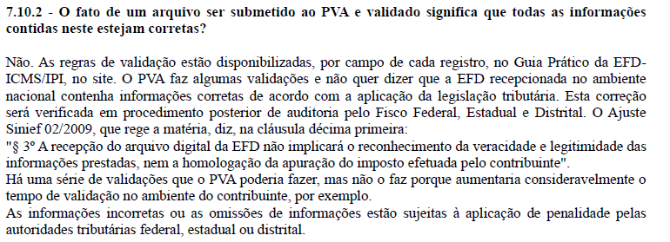
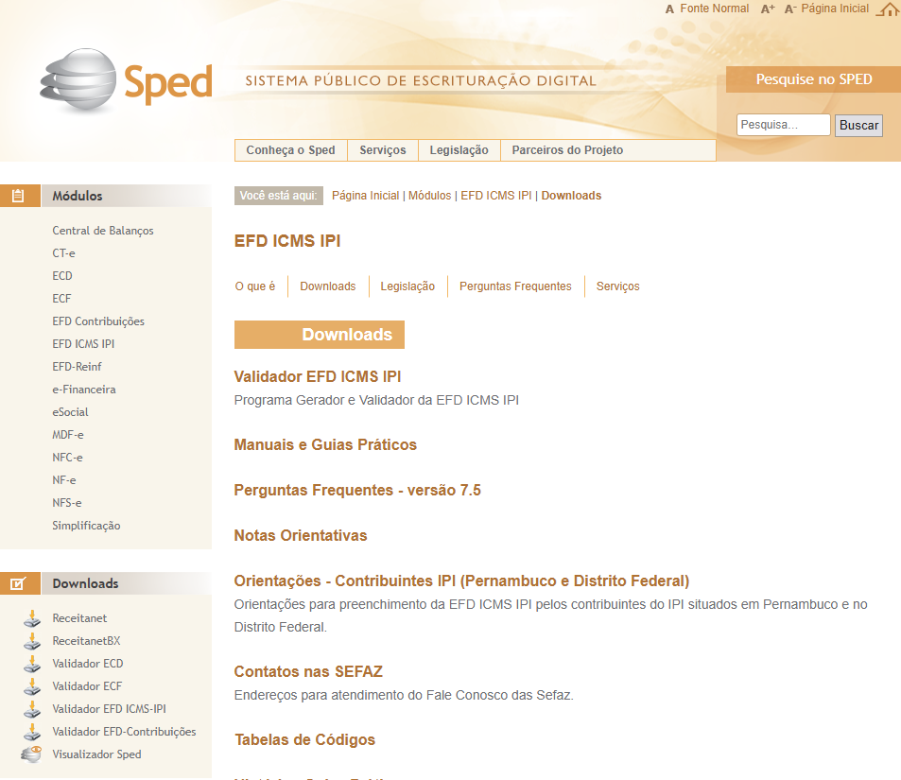
Cuidado ao Corrigir apenas no PVA: O próprio Fisco não recomenda!
Conteúdo da Proposta
Página 23, no item 7.10.2
http://sped.rfb.gov.br/pasta/show/1492
Quando você VALIDA no PVA...
Mas Qual a Multa do SPED? inciso II do art. 12 da Lei nº 8.218/1991
“A apresentação dos arquivos com dados incorretos ou com dados omissos gera uma multa de 5% (cinco por cento) sobre o valor da operação correspondente, limitada a 1% (um por cento) do valor da receita bruta da pessoa jurídica no período a que se refere a escrituração”
Você transmite o SPED Fiscal...
Mas não corrige os ERROS Auditados pelo Fisco Federal, Estadual e Distrital
Cliente que fatura R$ 1 mi por mês...
Multa de R$ 10 mil por arquivo e por mês!

Slide 12
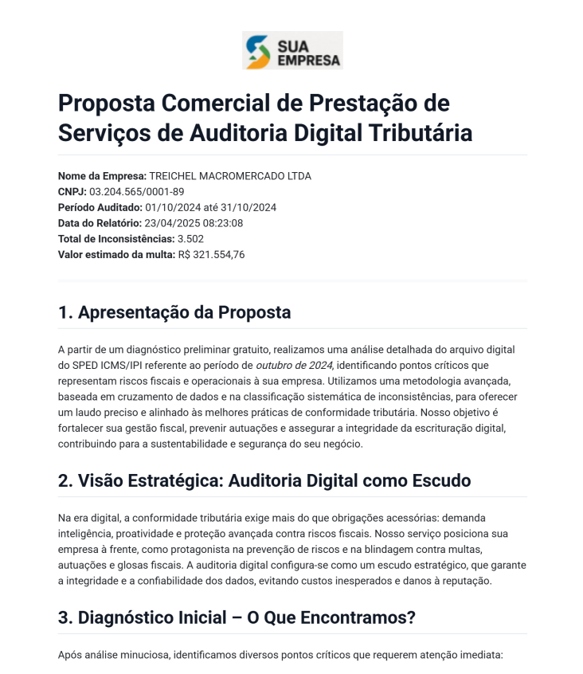
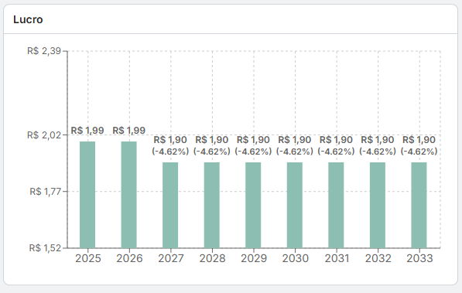
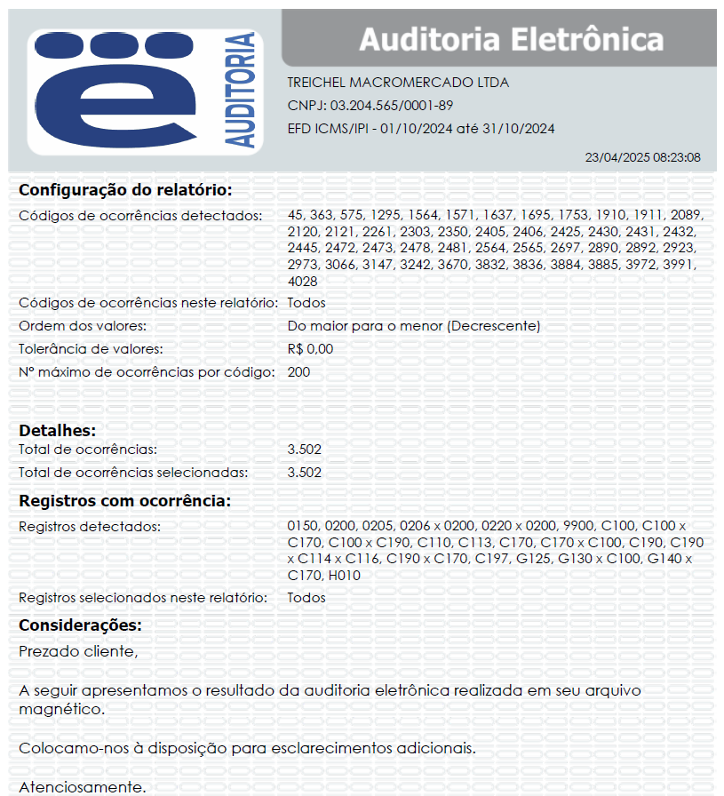

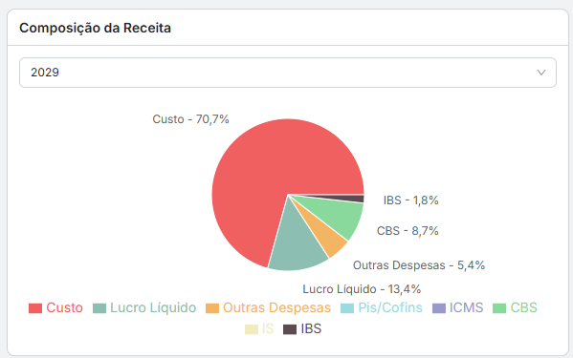

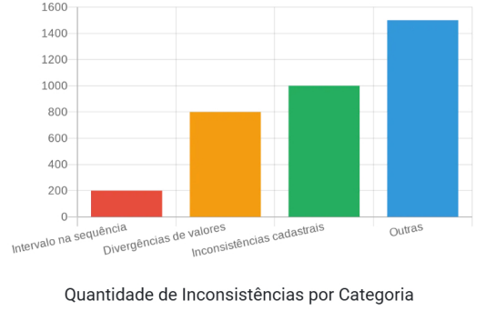
Conteúdo da Proposta
Funcionalidades Inclusas na sua Plataforma E-Auditoria
Inteligência Artificial
Relatórios e Propostas gerados por IA, com sua Logo, prontos para enviar para os Clientes
Simulador da Reforma
Visão dos impactos da Reforma Tributária, de 2025 até 2033, em diferentes cenários e produtos
Auditorias Avançadas
Visões com cruzamentos entre diferentes arquivos, através do Líder do Segmento (E-Auditor)
Recuperações de Créditos
Sistema pronto para apurar oportunidades que geram diferencial para seus clientes

Slide 13



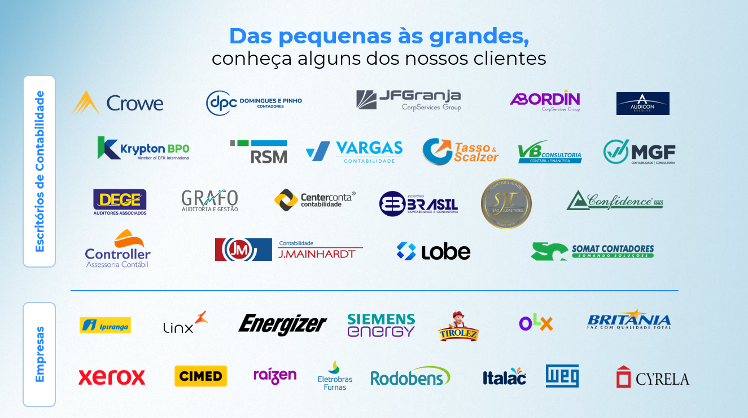
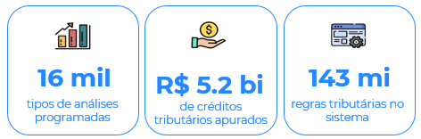
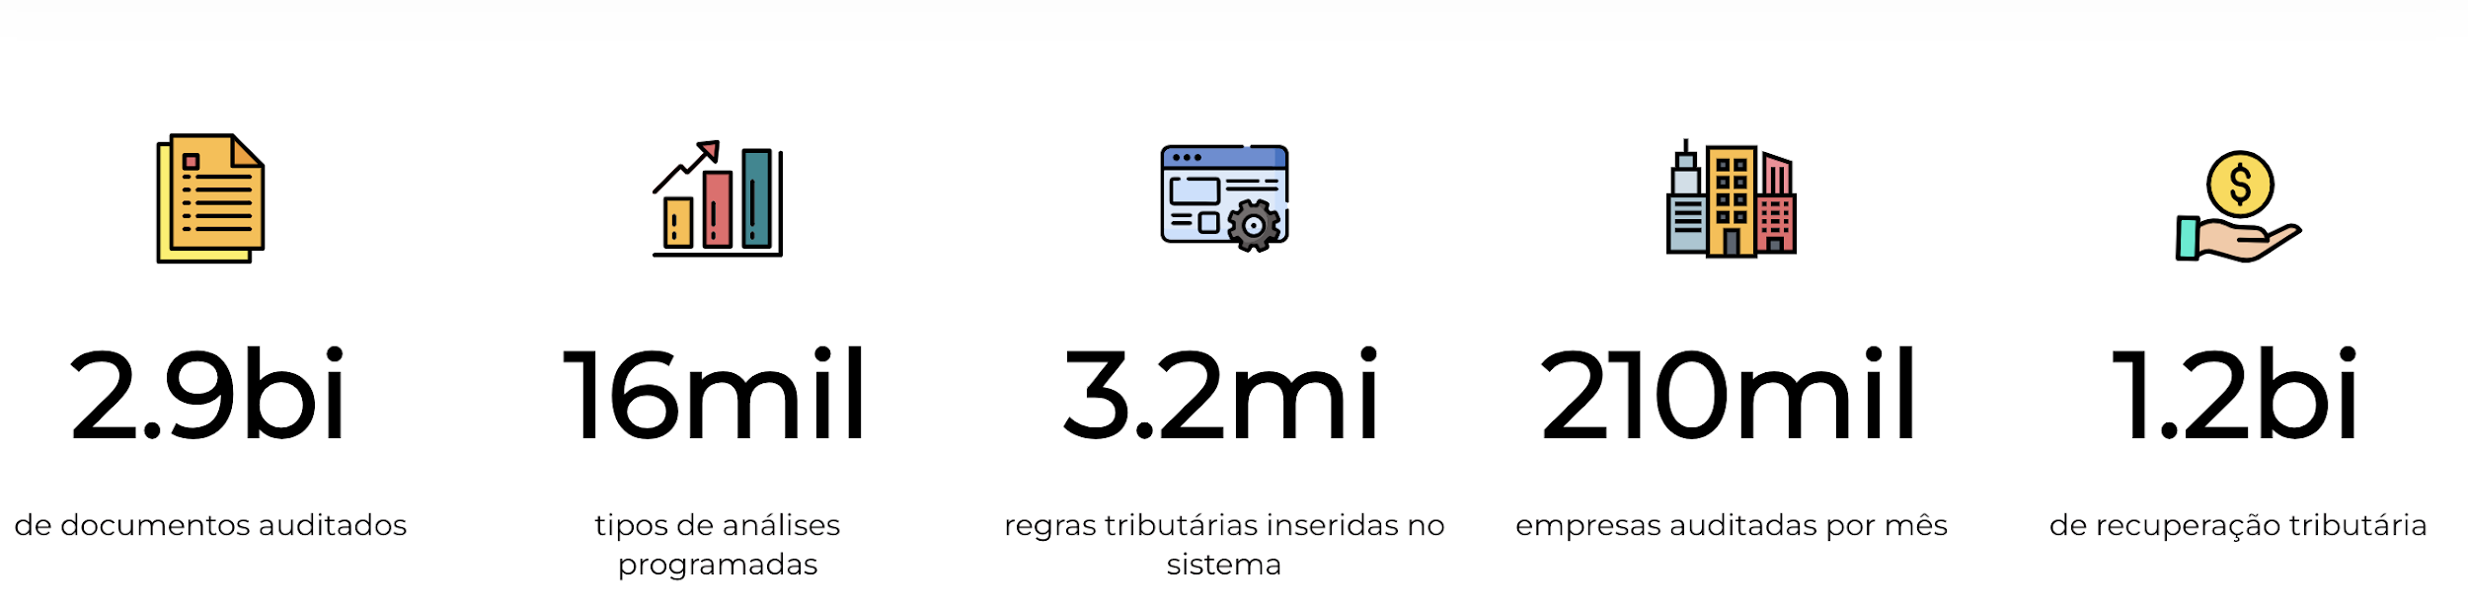
Conteúdo da Proposta
Sobre nós
+ 210 mil empresas atendidas
+ 6.000 clientes diretos
+ 4.300 contadores
+ 15 anos
+ 240 colaboradores
Fred Amaral
CEO da E-Auditoria
Advogado Tributarista há 25 anos
Co-fundador da ABETRI (Associação Brasileira de Ética no Tributário)
Palestrante especialista em Auditoria Digital nos maiores eventos para Contadores do Brasil
122 mil seguidores no @empreendedotributario
16 mil
R$ 5.2 bi
143 mi
tipos de análises programadas
de créditos tributários apurados
regras tributárias no sistema

Slide 14




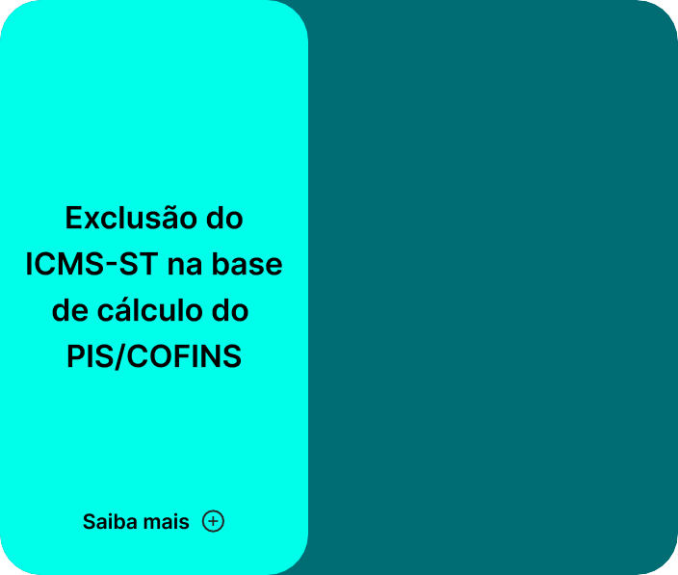
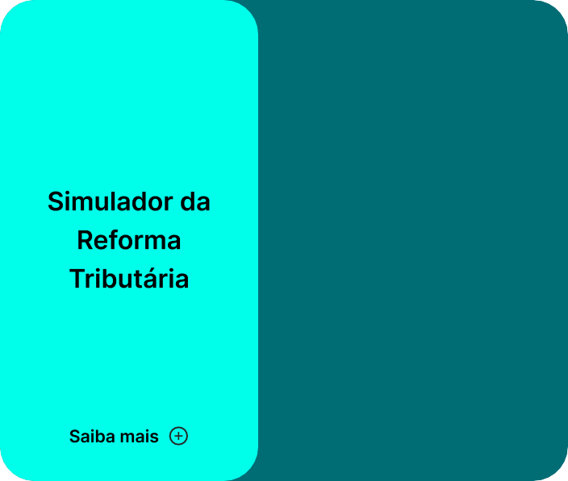
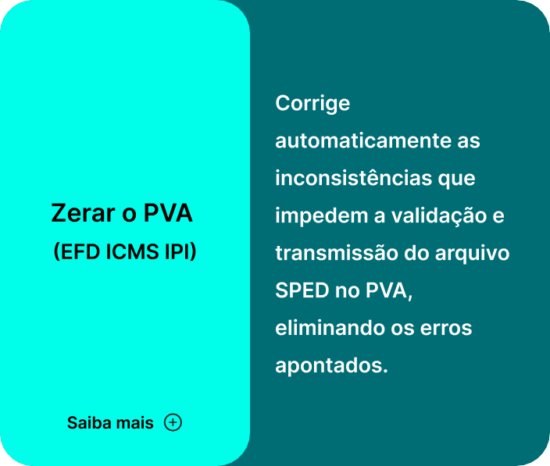
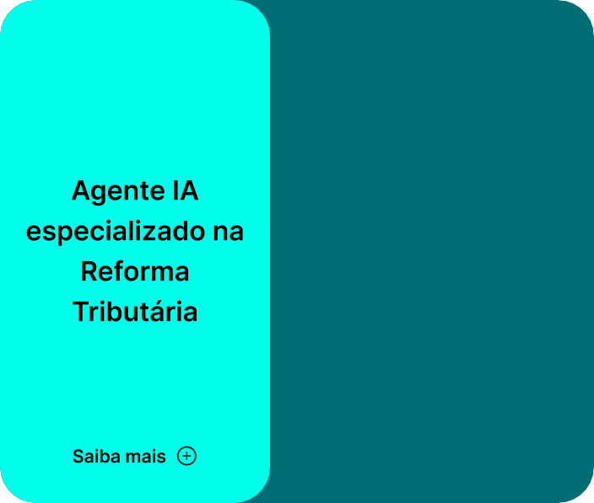
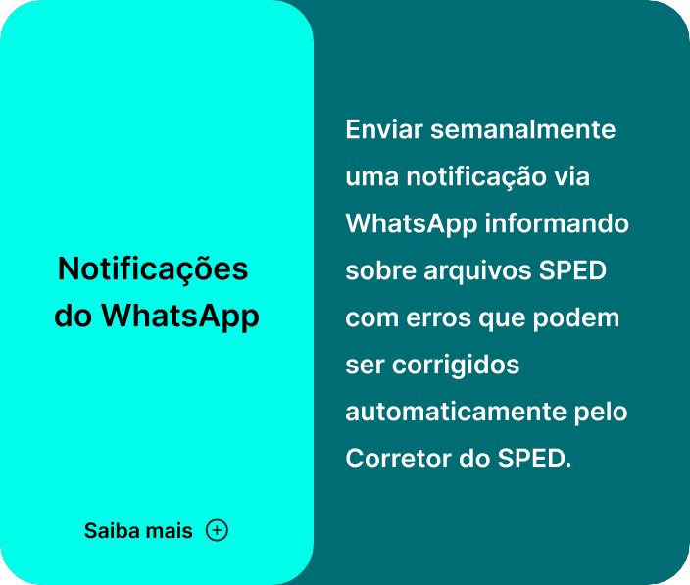
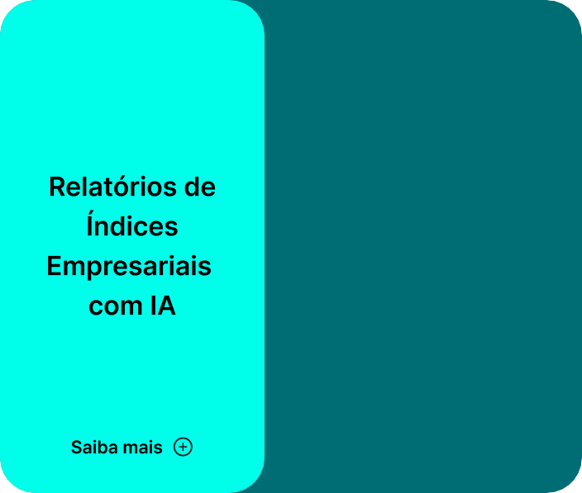
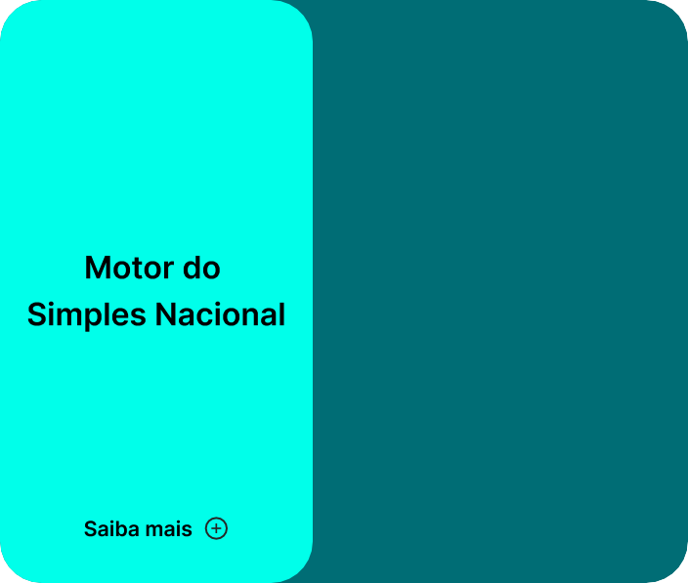

Conteúdo da Proposta
ENTREGUE

Slide 15
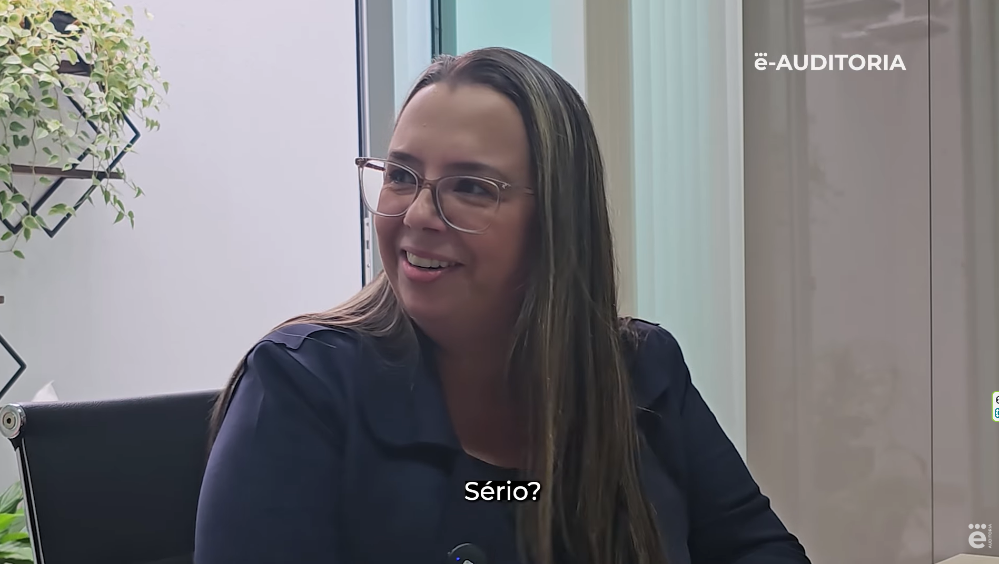

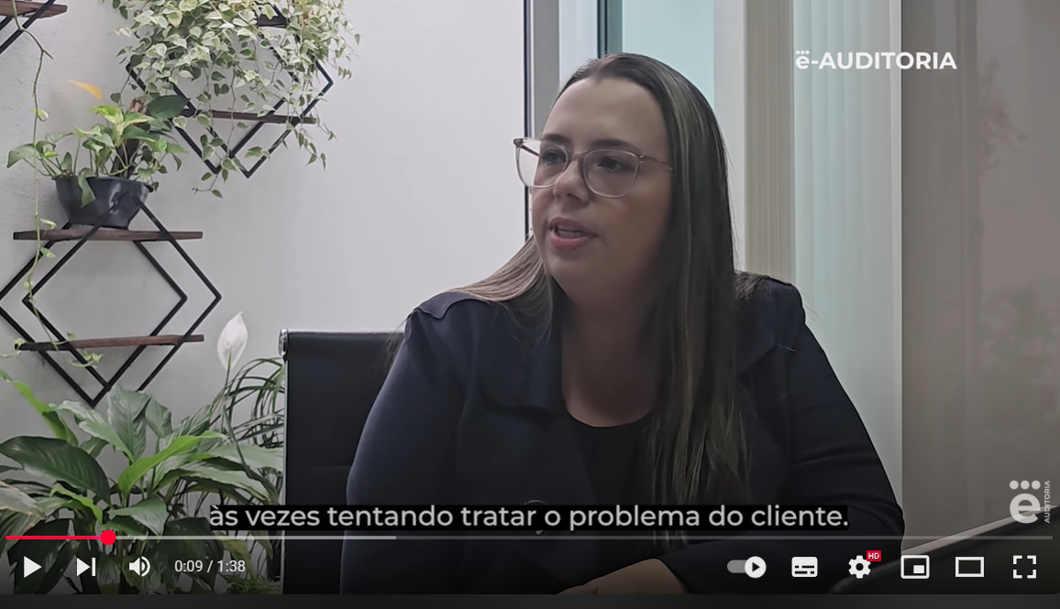

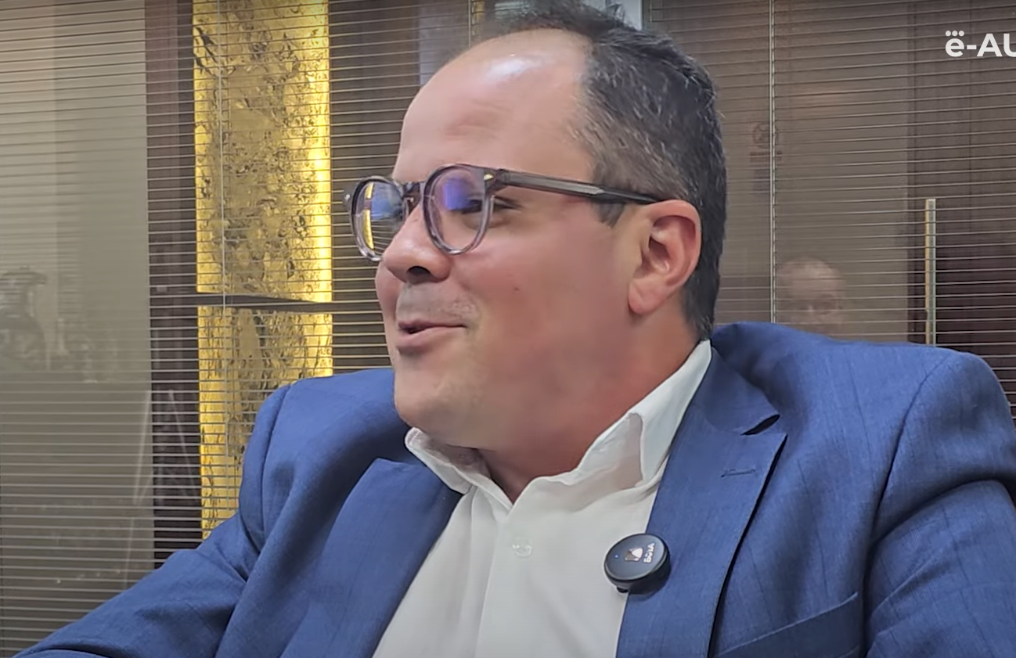
Conteúdo da Proposta
Opinião dos Clientes sobre nosso Corretor Automático de SPEDs!
“Sério que faz isso tudo! Economiza muito tempo do meu time!” Kelly Carvalho - Conplus Gestão Contábil
“Sinceramente, nós ganhamos uns bons dias de trabalho” Sérgio e Marlom - Sermac Contabilidade
Veja o vídeo da Opinião dos Clientes (1 min 38 seg)
ASSISTIR
“É Legal, pois uma empresa que eu demorava meio experiente... Faço em 5 min” Juliana - Mark-up Consultoria
“Sensacional! Provavelmente ganho uns 5 dias úteis ” Patrick Pelúcio - SPM Comsultoria

Slide 16
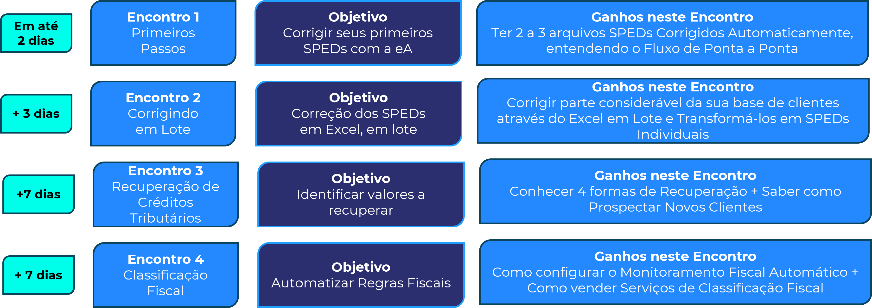
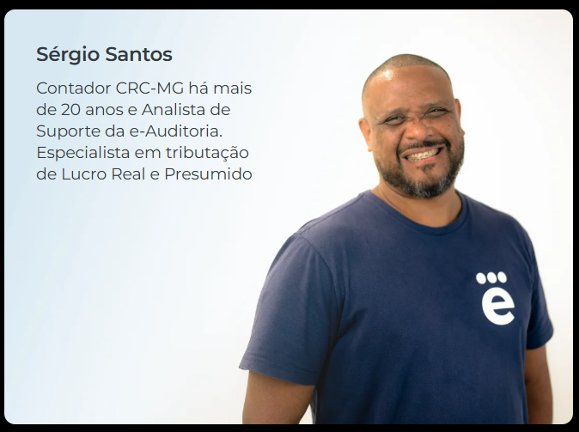
Proposta para sua Empresa
Conteúdo da Proposta
Investimento (Novo Cliente)
Cronograma de Implantação
Plano {{plano}}
{{descplan}}
Dimensionamento:
Adicionais:
{{aditivos}}
{{dimensionamento}}
Recorrência Mensal
Fidelidade: {{fidelidade}}
{{valorsemdesc}}
{{valorcomdesc}}
Observações:
{{observacoes}}
Suporte Especializado
Profissionais especializados e contadores para te auxiliarem do início ao fim.
Tire dúvidas de sistema, contábeis e tributárias!
Implantação
{{valorimplant}}
{{parcimp}}
Validade
Proposta válida por 5 dias úteis

Slide 17



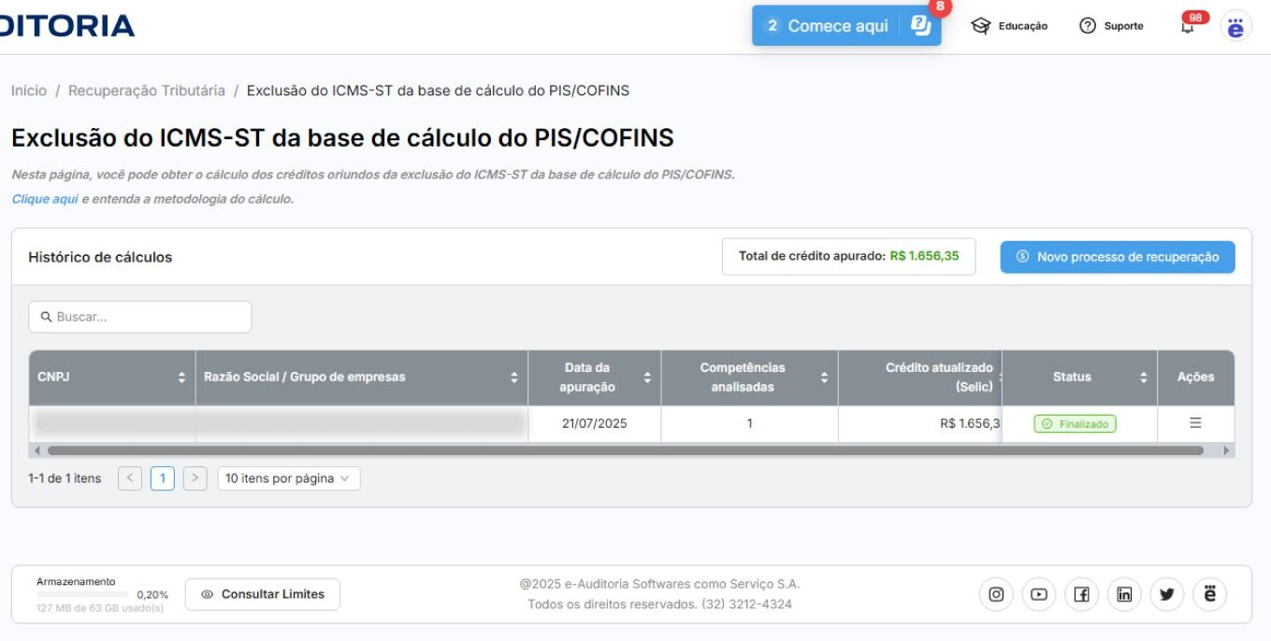
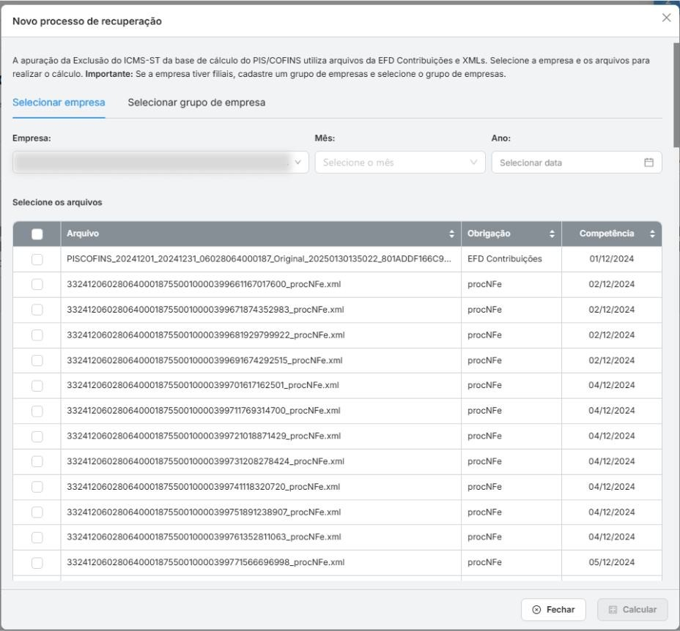







Conteúdo da Proposta

Slide 18


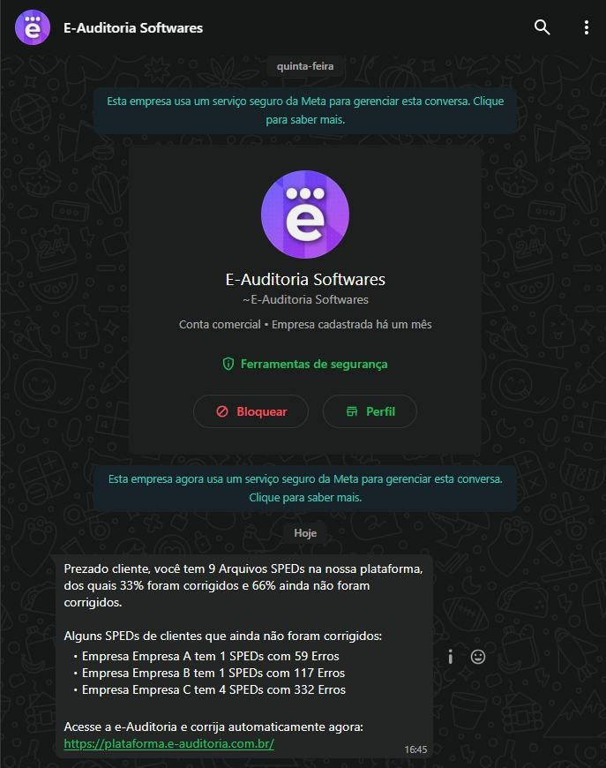





Conteúdo da Proposta

Slide 19



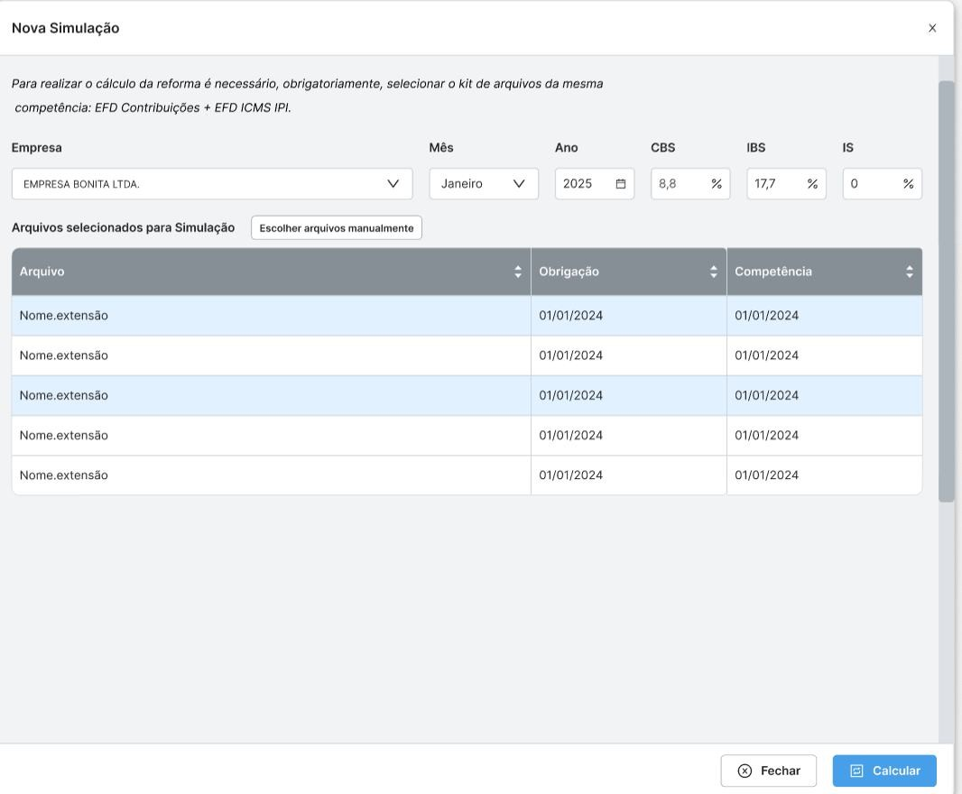
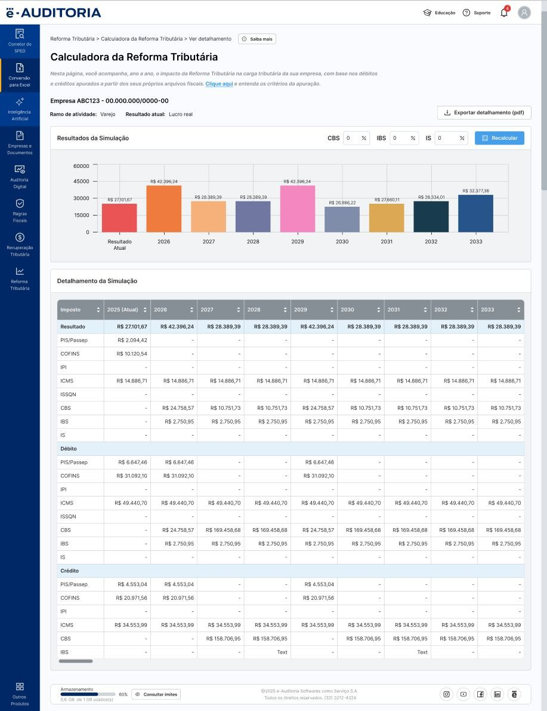

Conteúdo da Proposta

Slide 20


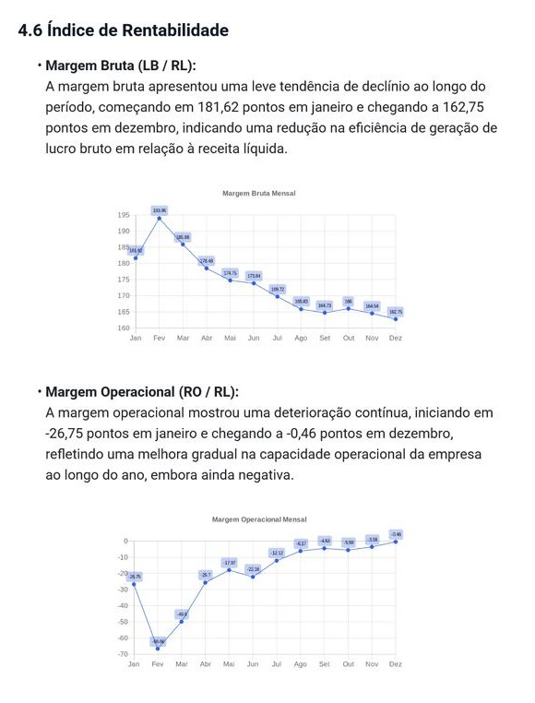



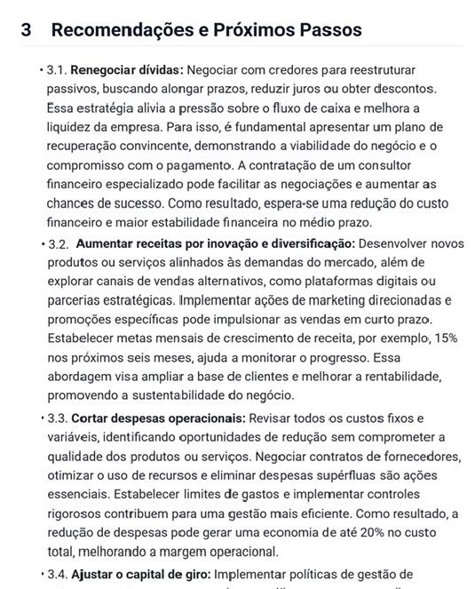

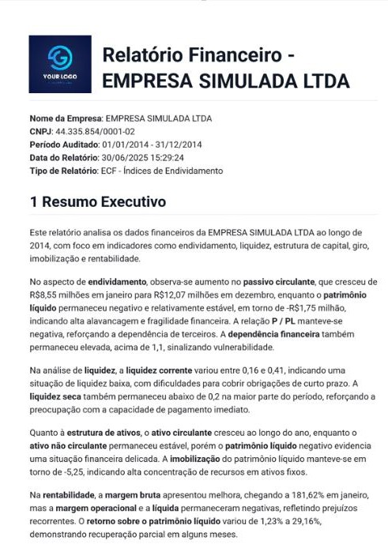




Conteúdo da Proposta

Slide 21




Conteúdo da Proposta

Slide 22



















Conteúdo da Proposta

Slide 23













Conteúdo da Proposta

Slide 24



Conteúdo da Proposta
Dê o próximo salto de produtividade! SPEDs serão seu novo diferencial!
+55 32 3212-4324
contato@e-auditoria.com.br

